Slide 1
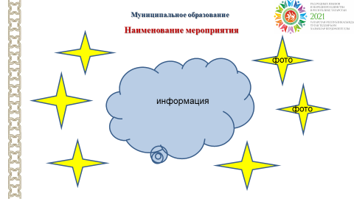

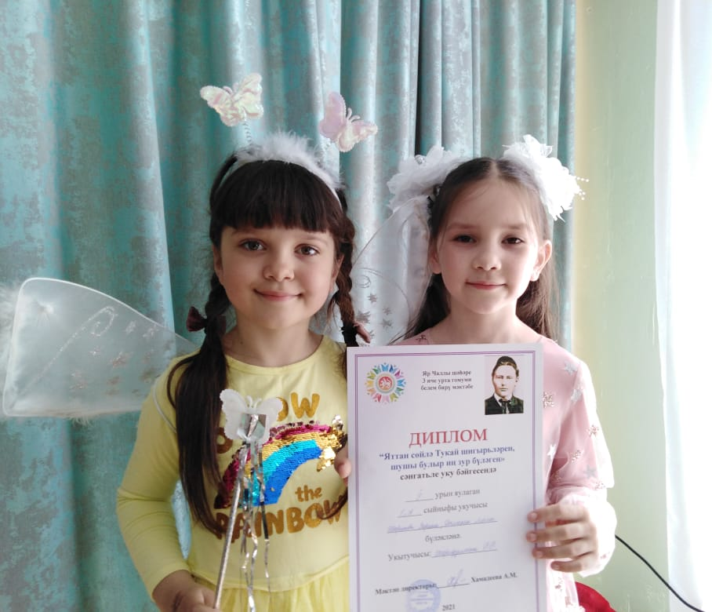
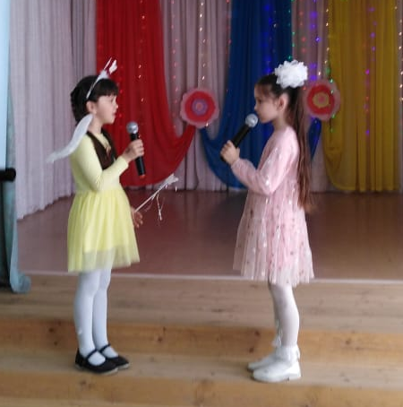
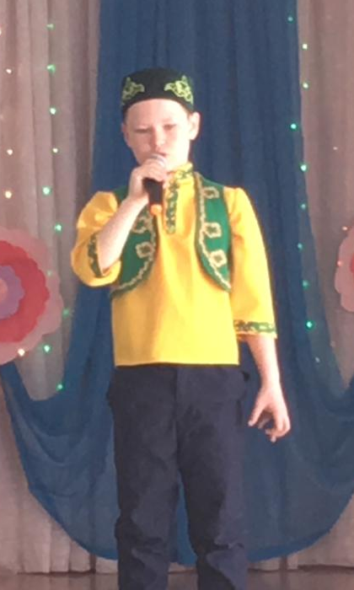
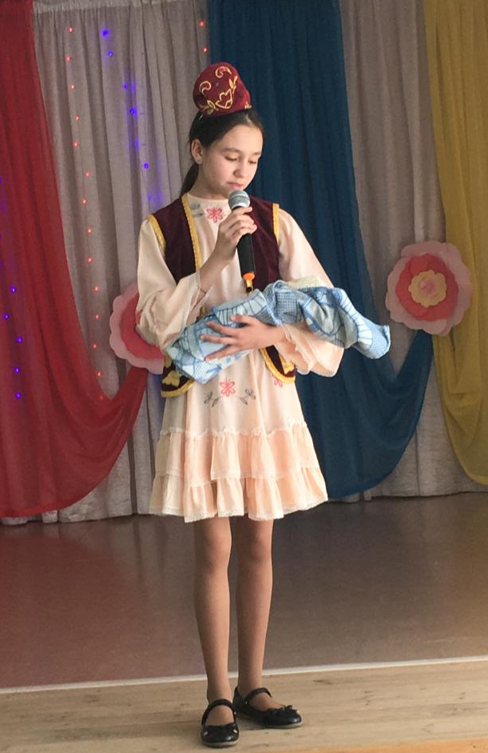
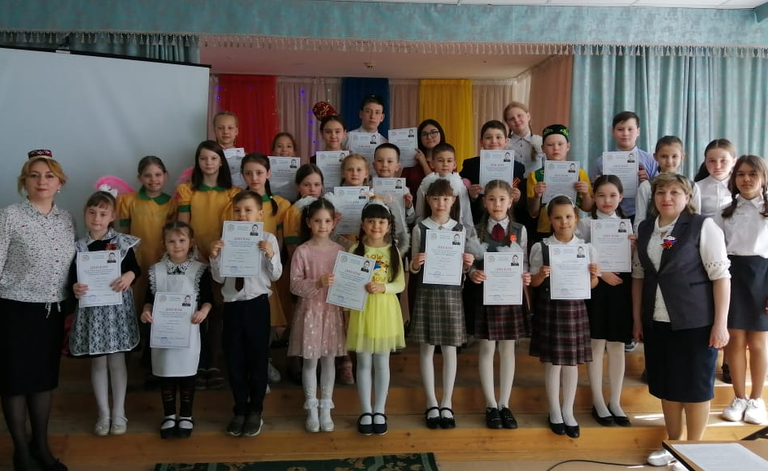
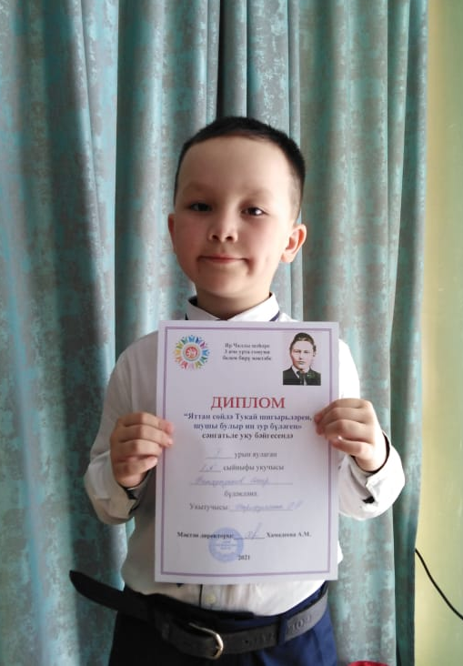
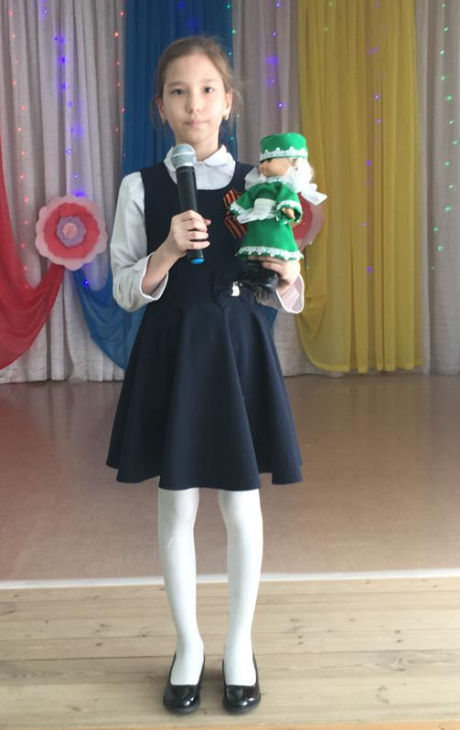
Муниципальное образование город Набережные Челны
МБОУ «Средняя общеобразовательная школа №3»
Конкурс чтецов «Яттан сөйлә Тукай шигырьләрен, шушы булыр иң зур бүләгең»
С целью сохранения и поддержания культурных и нравственных ценностей, воспитания патриотизма и национального самосознания детей 19 апреля в школе прошел конкурс чтецов «Яттан сөйлә Тукай шигырьләрен, шушы булыр иң зур бүләгең». В конкурсе чтецов приняли участие обучающиеся 1-9-х классов. Все участники серьезно подготовились, блестяще выступили, показав свое мастерство и оригинальность исполнения.
В завершение мероприятия школьники спели песню “Туган тел".

